Slide 1
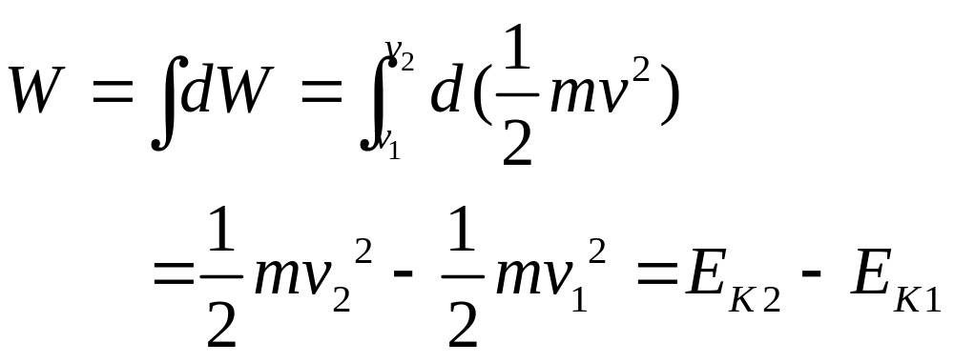
质点动能定理：
合外力做作的功等于质点动能动能的增量。
外力做正功等于相应动能的增加；
外力做负功等于相应动能的减少。
比较

Slide 2

作用力和反作用力对质点系做的功：
力与相对位移的乘积。
通常情况下，作用力和反作用力对于质点系而言都是内力，由此可见内力对质点系可能要做功的。
在讲质点系动量定理：质点系所受外力的总冲量等于质点系的总动量的增量，内力对质点系的总的动量是没有影响的（或者质点系受到的合外力为0时，质点系的动量是守恒的。）
比较

Slide 3
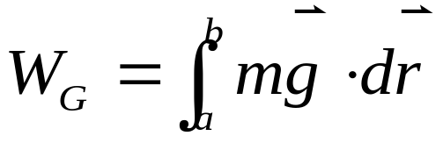
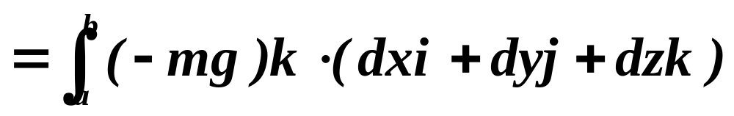

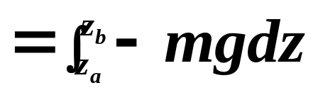

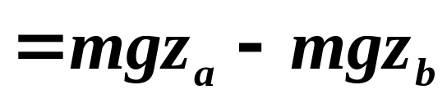






2.4.3 质点系的功能原理
一、保守力的功
1、重力的功
m在重力作用下由a运动到b，取地面为坐标原点.
初态量
末态量

Slide 4
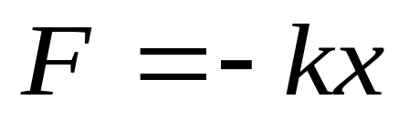
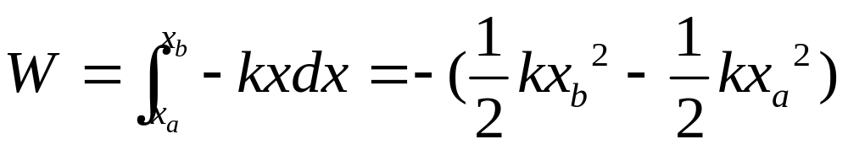
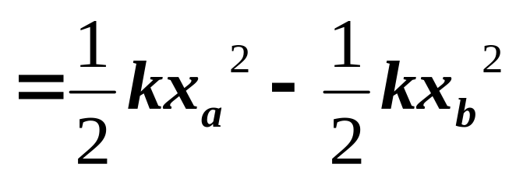
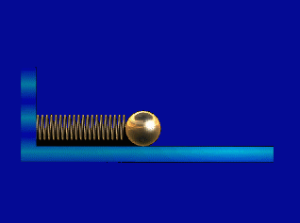





2、弹力的功
初态量
末态量
弹簧振子

Slide 5
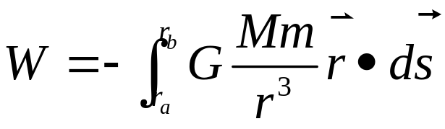
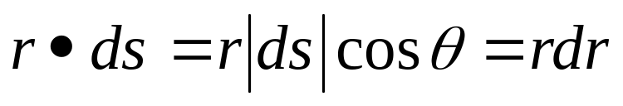
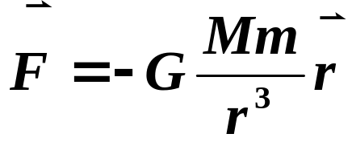
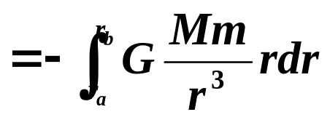


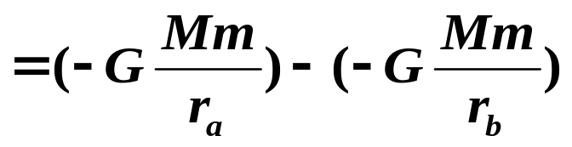






3、引力的功
两个质点之间在引力作用下相对运动时 ，以M所在处为原点, M指向m的方向为矢径的正方向。m受的引力方向与矢径方向相反。
b
r
m
初态量
末态量
M
a

Slide 6
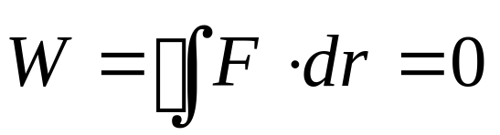
某些力对质点所做的功只与质点的始末位置有关，
而与路径无关。这种力称为保守力。
典型的保守力： 重力、万有引力、弹性力
与保守力相对应的是耗散力
典型的耗散力： 摩擦力

Slide 7
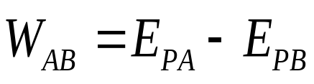
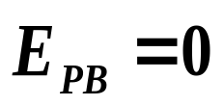
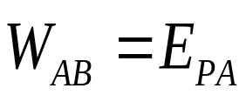
在受保守力的作用下，质点从A-->B，所做的功与路径无关，而只与这两点的位置有关。可引入一个只与位置有关的函数，A点的函数值减去B点的函数值，定义为从A -->B保守力所做的功，该函数就是势能函数。
二、势能
B
A
定义了势能差
选参考点（势能零点），设

Slide 8
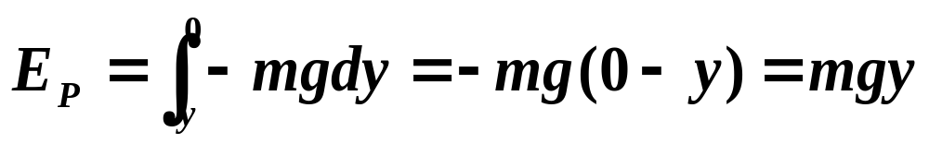
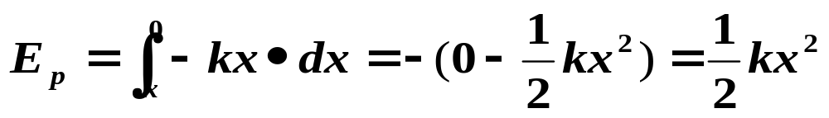
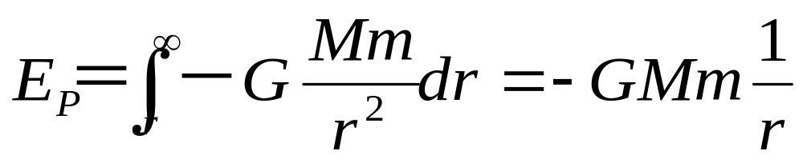
重力势能（以地面为零势能点）
势能只具有相对意义
弹性势能（以弹簧原长为零势能点）
引力势能（以无穷远为零势能点）

Slide 9

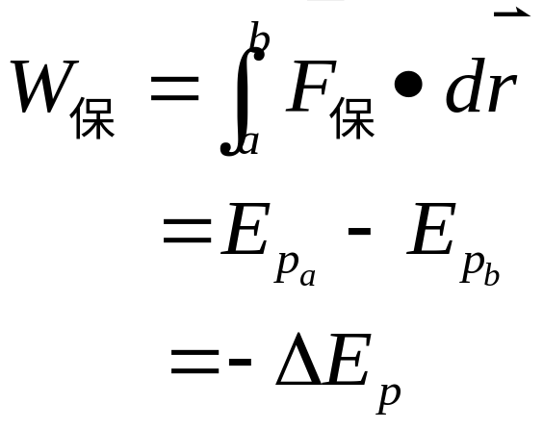
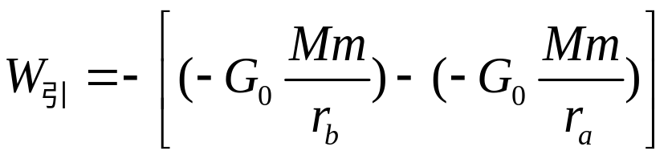
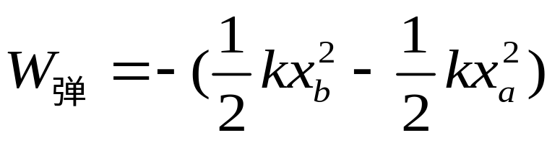
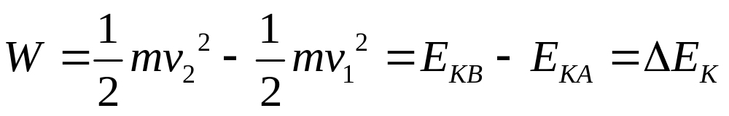
保守力做正功等于相应势能的减少；
保守力做负功等于相应势能的增加。
比较
外力做正功等于相应动能的增加；
外力做负功等于相应动能的减少。

Slide 10
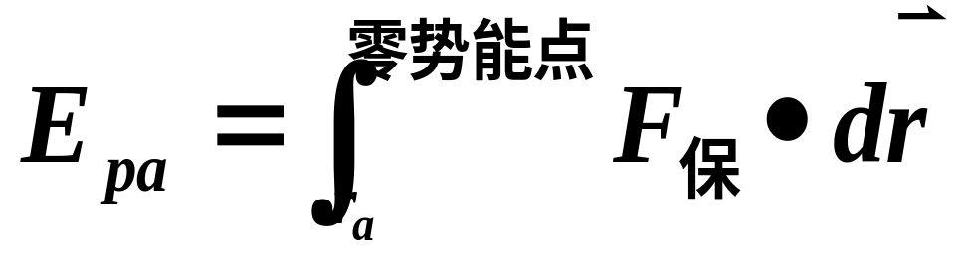
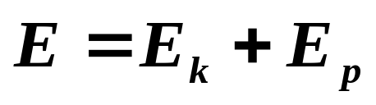
质点在某一点的势能大小等于在相应的保守力的作用下，由所在点移动到零势能点时保守力所做的功。
系统的机械能

Slide 11
注意：
1、计算势能必须规定零势能参考点。势能是相对量，其量值与零势能点的选取有关。
2、势能是属于以保守力形式相互作用的物体系统所共有的。
3、一对保守力的功等于相关势能增量的负值。因此，保守力做正功时，系统势能减少；保守力做负功时，系统势能增加。

Slide 12
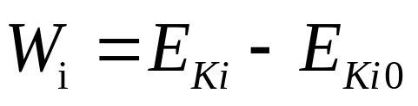
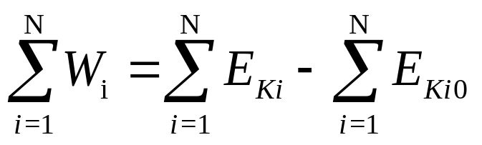
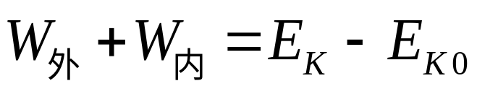
四、质点系的功能原理
对于由N个质点组成的质点系，第i个质点所受的所有力所做的功为：
系统所有质点所受力做的功为：
质点系动能定理：
质点系在运动过程中，它所受外力的功与系统内力对系统各质点所做的功的总和等于质点系动能的增量。

Slide 13
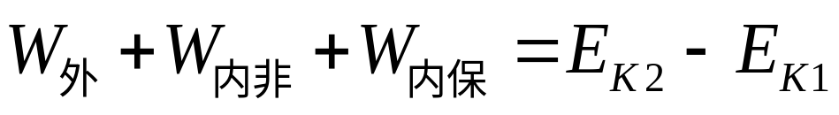
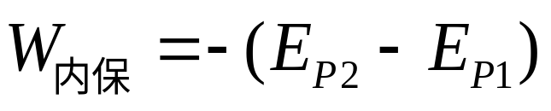
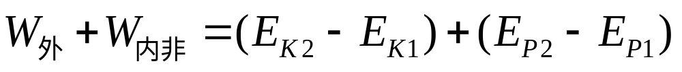
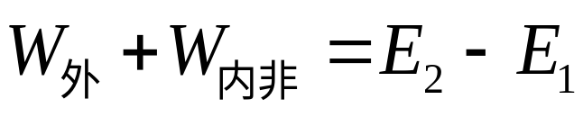
四、质点系的功能原理
由质点系的动能定理
保守力做功的特点：
质点系的功能原理
质点系在运动过程中，它所受外力的功与系统内非保守力的功的总和等于其机械能的增量。

Slide 14
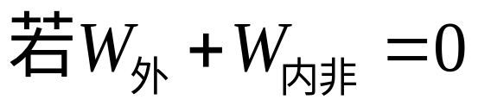
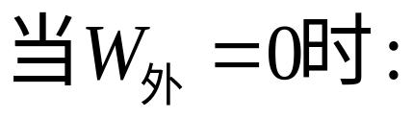
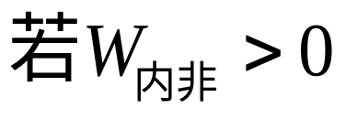
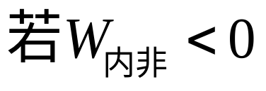
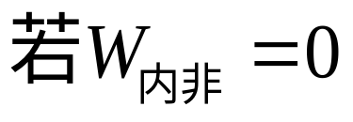
2.4.4 机械能守恒定律
系统的机械能保持不变
系统的机械能增加
系统的机械能减少
系统的机械能保持不变
在只有保守内力做功的情况下，
质点系的机械能保持不变。
能量守恒定律：
一个孤立的系统内，无论发生何种变化过程，各种能量之间可以相互转化，总能量保持不变。

Slide 15
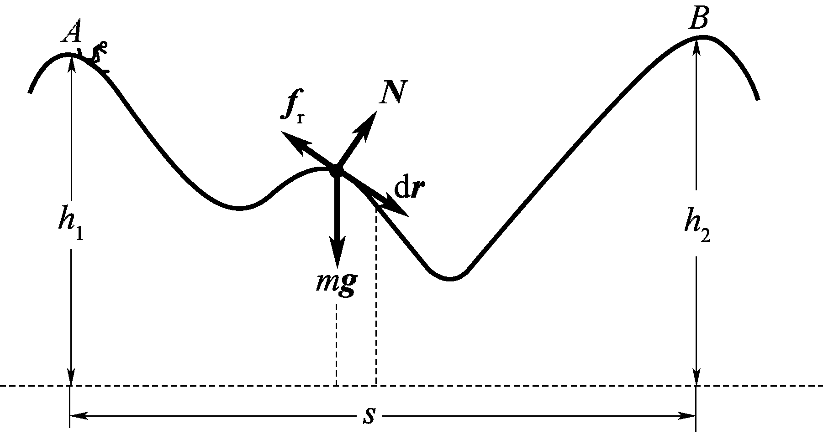
例2-13 如图2-27所示，一雪橇从一山顶上的A点沿积雪山坡下滑，A点对谷底的高度h₁＝25 m，雪橇与积雪的摩擦系数μ＝0.05，如果该雪橇要达到另一山顶B点，其高度h₂＝35 m，A，B两点的水平距离s＝50 m，问雪橇在A点至少必须具有多大的速度？

Slide 16
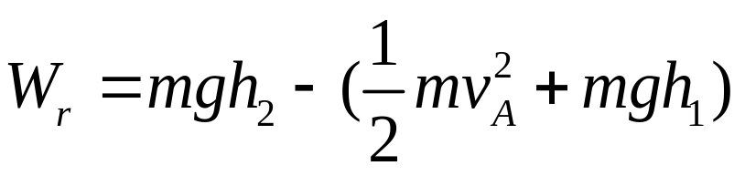
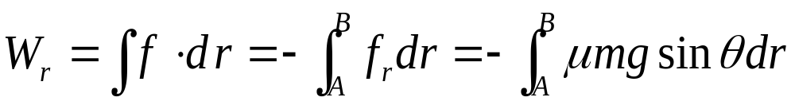
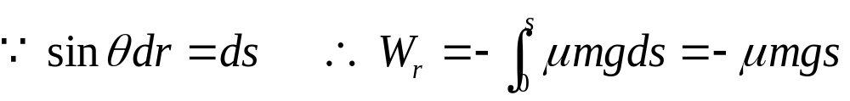
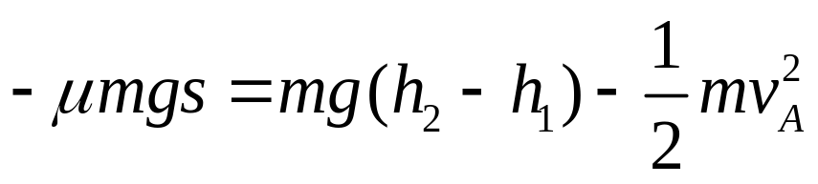
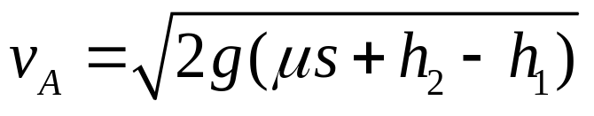
雪橇在始末位置A点和B点的状态参量满足的关系
下滑过程中摩擦力做功为
其中θ为dr与重力mg之间的夹角
将数据代入 v_{A}＝15.65 (m·s^{－1}).

Slide 17


§2.4 功和能 机械能守恒定律
y
一质点在如图所示的平面内作圆周运动，有一力 作用在质点上，在该质点从坐标原点运动到(0, 2R)位置的过程中，力 对它所作的功为 。
R
x
O
质量为m =0.5 kg 的质点，在Oxy坐标平面内运动，其运动方程为 x =5t, y =0.5t² (SI), 从t=2s到t=4s这段时间内，外力对质点作的功为 。
3 J
2F₀R²

Slide 18
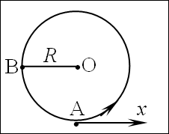


§2.4 功和能 机械能守恒定律
如图所示，一质点在几个力的作用下，沿半径为R的圆周运动，其中一个力是恒力 ，方向始终沿x轴正向，即 ，当质点从A点沿逆时针方向走过3/4圆周到达B点时， 所作的功为W= .
-F₀R

Slide 19


§2.4 功和能 机械能守恒定律
做直线运动的A、B、C三个物体，质量之比是1：2：3. 若它们的动能相等，并且作用于每一个物体上的制动力的大小都相同，方向与各自的速度方向相反，则它们制动距离之比是（ ）
1:2:3 (B) 1:4:9
(C) 1:1:1 (D) 3:2:1 (E) : :1
C

Slide 20
§2.4 功和能 机械能守恒定律
质量为m的物体，置于电梯内，电梯以g/2的加速度匀加速下降h，在此过程中，电梯对物体的作用力所做的功为 .
-mgh/2

Slide 21
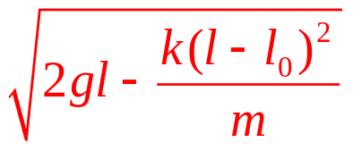
§2.4 功和能 机械能守恒定律
如图所示，质量为m的小球系在劲度系数为k的轻弹簧一端，弹簧的另一端固定在O点，开始时弹簧在水平位置A，处于自然状态，原长为l₀。小球由位置A释放，下落到O点正下方位置B时，弹簧的长度为l，则小球到达B点时的速度大小为v_{B}= .
l₀
O
A
m
k
l
B

Slide 22
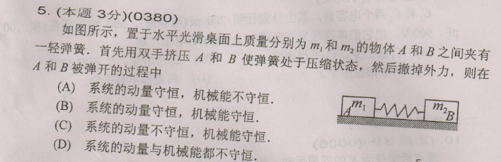

Slide 23
